Slide 1
Buttons và Input Widgets
Bùi Trịnh Thế Viên – 22KTMT2
Kim Gia Bảo – 22KTMT2

Slide 2
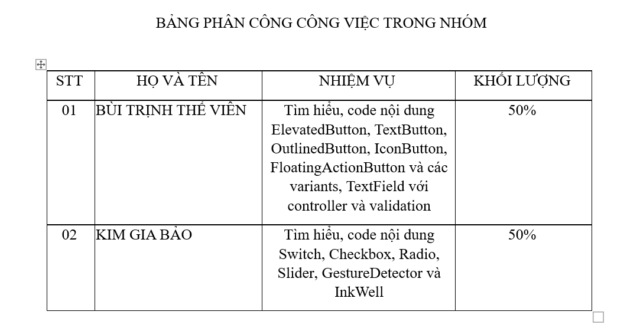

Slide 3
Nội dung
01. TextField
02. Buttons
TextField với controller và validation
ElevatedButton, TextButton, OutlinedButton, IconButton, FloatingActionButton và các variants
03. Switch, Checkbox, Radio, Slider
04. GestureDetector và InkWell

Slide 4
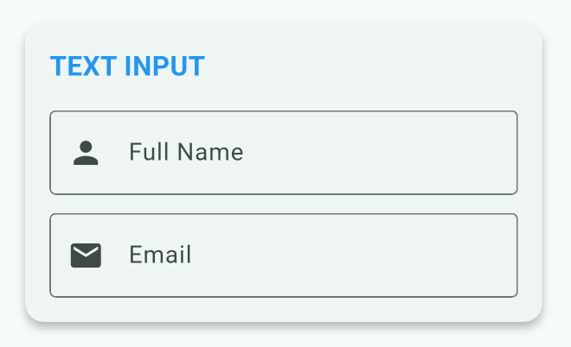
1. TextField
TextField là
Widget cho phép
người dùng
nhập văn bản

Slide 5
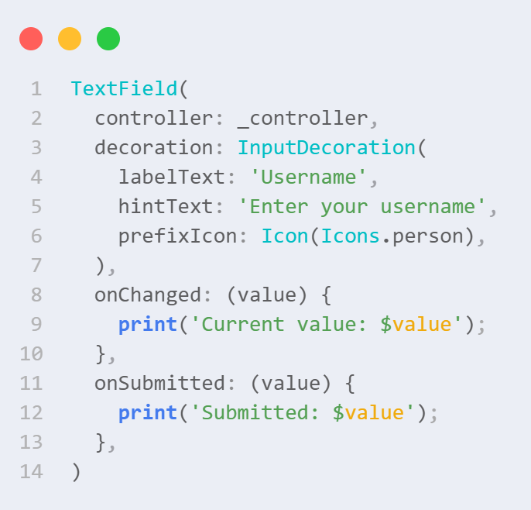
1. Cấu trúc của TextField
Thuộc tính | Kiểu dữ liệu | Mô tả
controller | TextEditingController? | Quản lý text value
decoration | InputDecoration? | Label, hint, icon, border...
onChanged | ValueChanged<String>? | Gọi khi text thay đổi
onSubmitted | ValueChanged<String>? | Gọi khi submit (Enter)
keyboardType | TextInputType? | Loại bàn phím
maxLines | int? | Số dòng tối đa (default: 1)
obscureText | bool | Ẩn text (password)
enabled | bool? | Enable/disable field

Slide 6
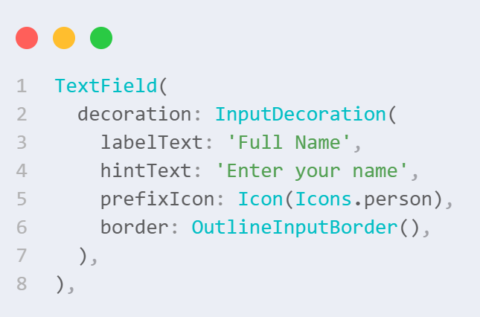
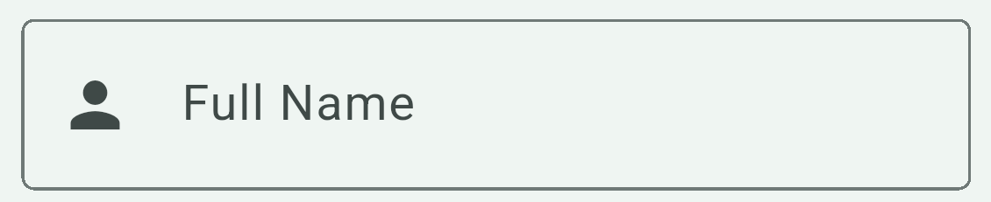
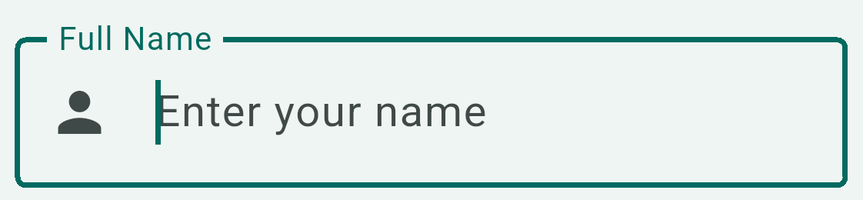
1. Cấu trúc của TextField

Slide 7
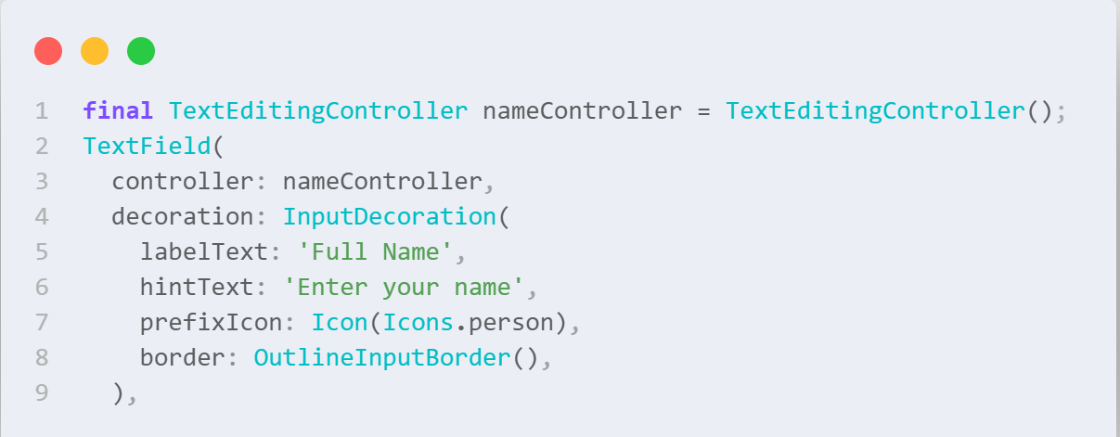
1. TextField với controller

Slide 8
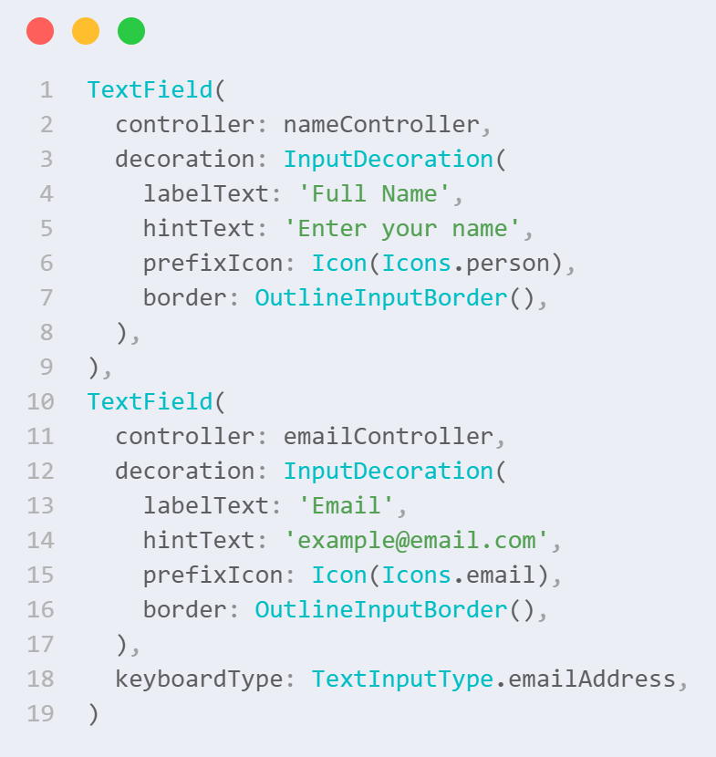
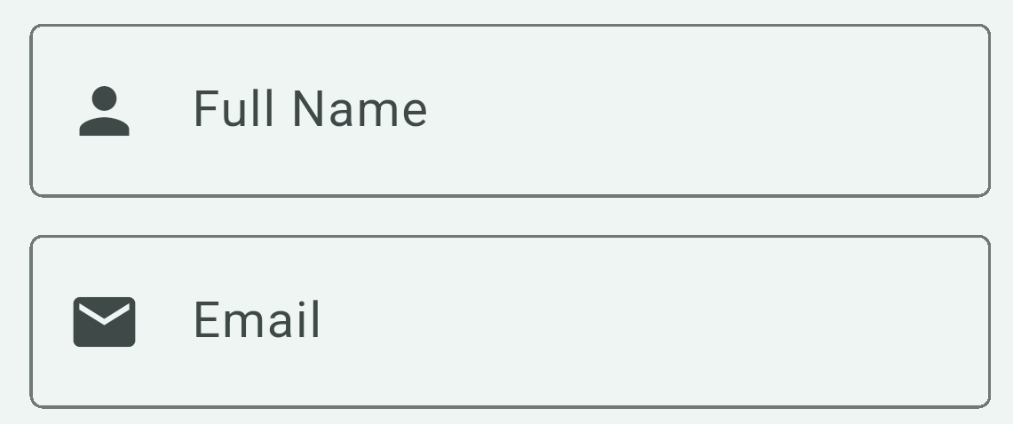
1. TextField với controller

Slide 9
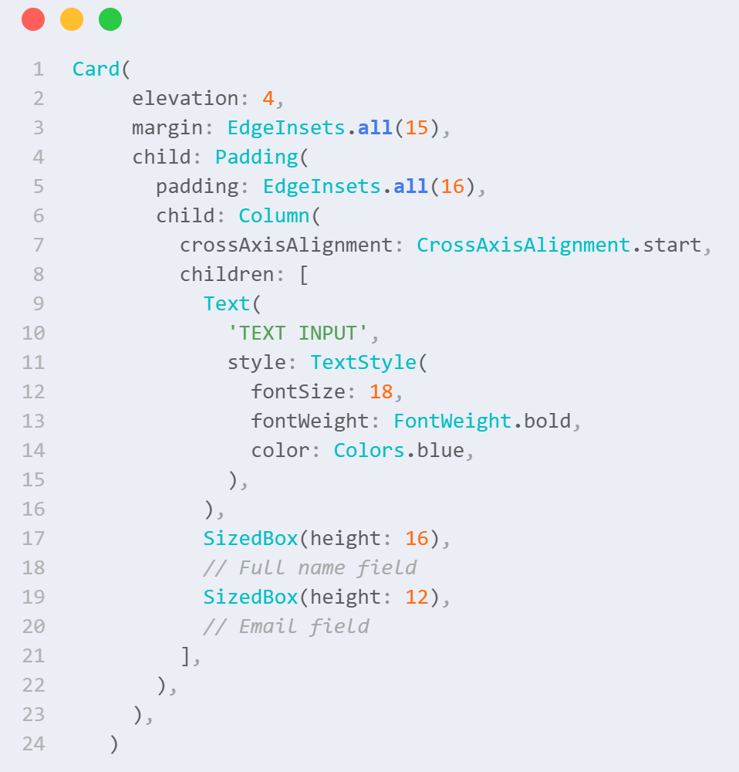
1. TextField với controller

Slide 10
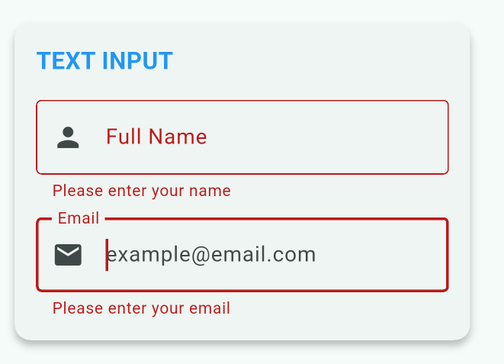
1. TextField với controller và validation

Slide 11
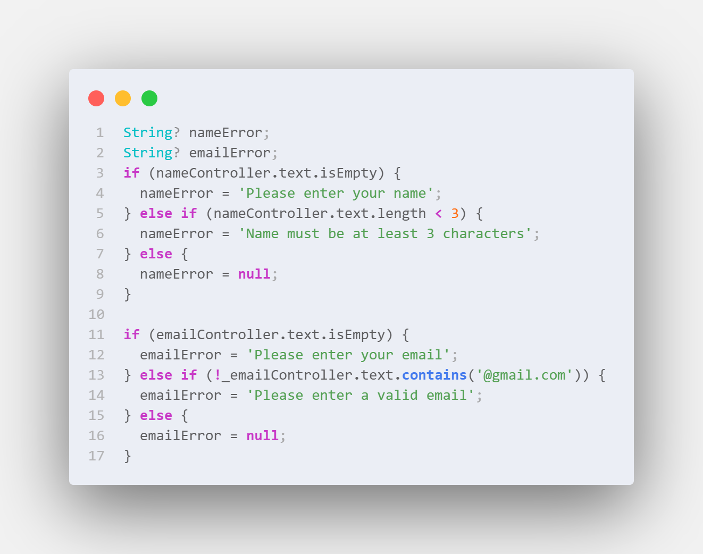
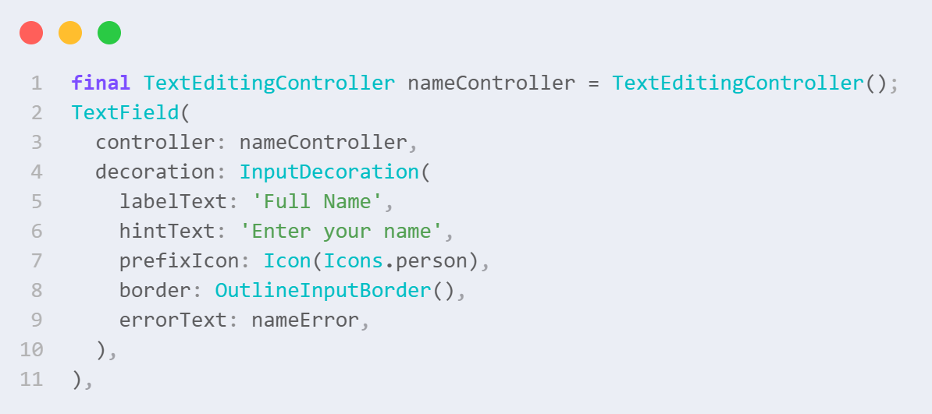
1. TextField với controller và validation

Slide 12
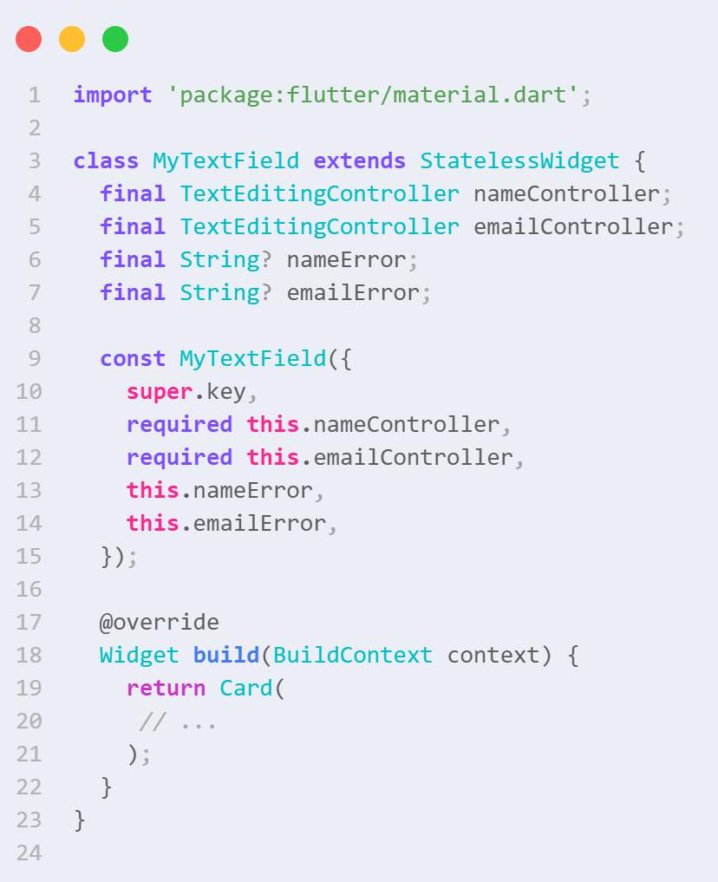
1. TextField với controller và validation

Slide 13
Nội dung
01. TextField
02. Buttons
TextField với controller và validation
ElevatedButton, TextButton, OutlinedButton, IconButton, FloatingActionButton và các variants
03. Switch, Checkbox, Radio, Slider
04. GestureDetector và InkWell

Slide 14
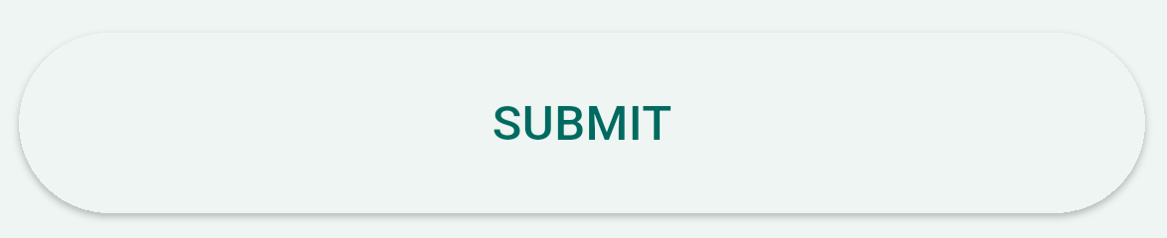
2. ElevatedButton
Đây là widget nút nhấn (button)
có hiệu ứng đổ bóng trong Flutter.

Slide 15
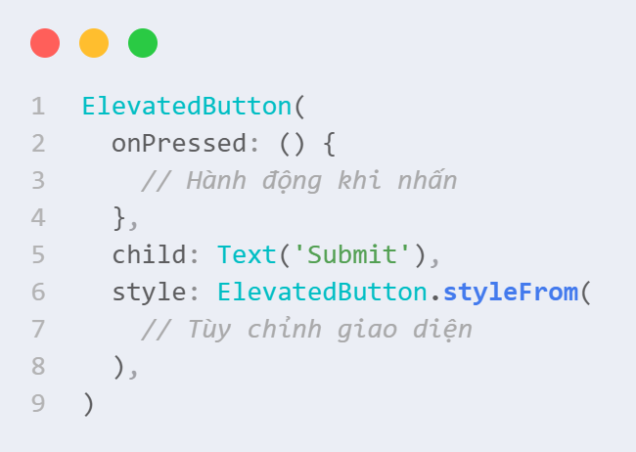
2. Cấu trúc của ElevatedButton
Thuộc tính | Kiểu dữ liệu | Mô tả
onPressed | VoidCallback? | Hàm gọi khi nhấn (required)
child | Widget | Nội dung button (Text, Icon...)
style | ButtonStyle? | Tùy chỉnh màu, padding, shape...
onLongPress | VoidCallback? | Hàm gọi khi nhấn giữ

Slide 16
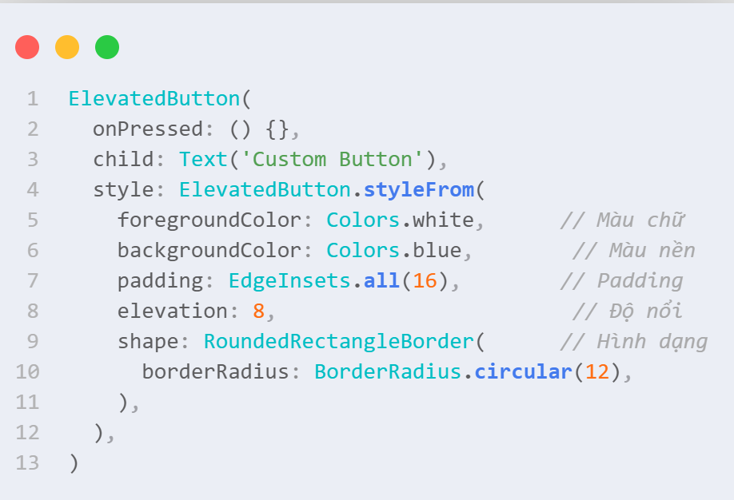
2. ElevatedButton
Thuộc tính | Kiểu dữ liệu | Mô tả
onPressed | VoidCallback? | Hàm gọi khi nhấn (required)
child | Widget | Nội dung button (Text, Icon...)
style | ButtonStyle? | Tùy chỉnh màu, padding, shape...
onLongPress | VoidCallback? | Hàm gọi khi nhấn giữ

Slide 17
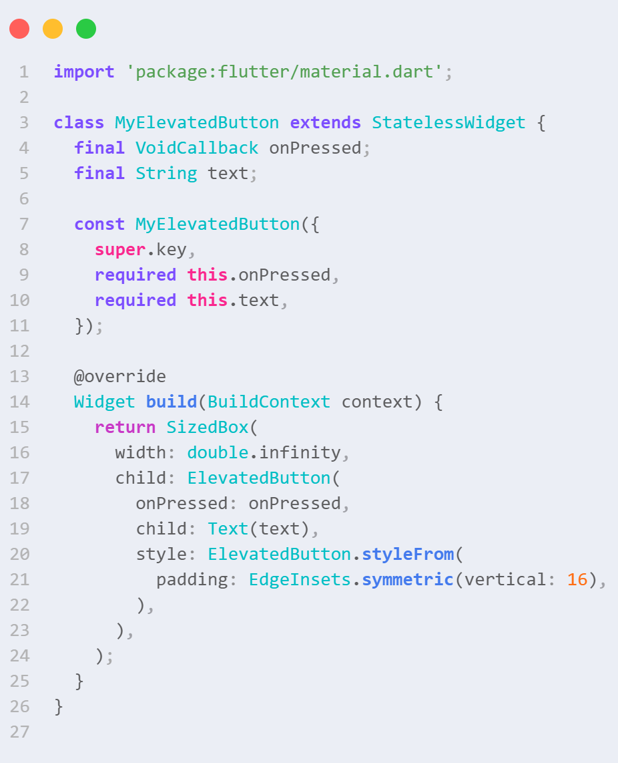
2. ElevatedButton

Slide 18
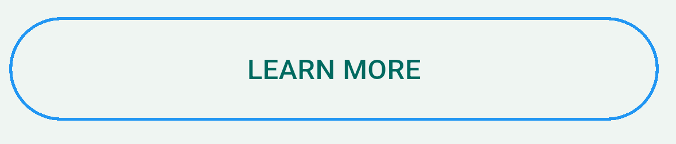
2. OutlinedButton
Đây là widget nút nhấn (button)
có viền (outline) và nền trong suốt.

Slide 19

2. Cấu trúc OutlinedButton
Thuộc tính | Kiểu dữ liệu | Mô tả
onPressed | VoidCallback? | Hàm gọi khi nhấn (required)
child | Widget | Nội dung button (Text, Icon...)
style | ButtonStyle? | Tùy chỉnh màu, padding, shape...
onLongPress | VoidCallback? | Hàm gọi khi nhấn giữ

Slide 20
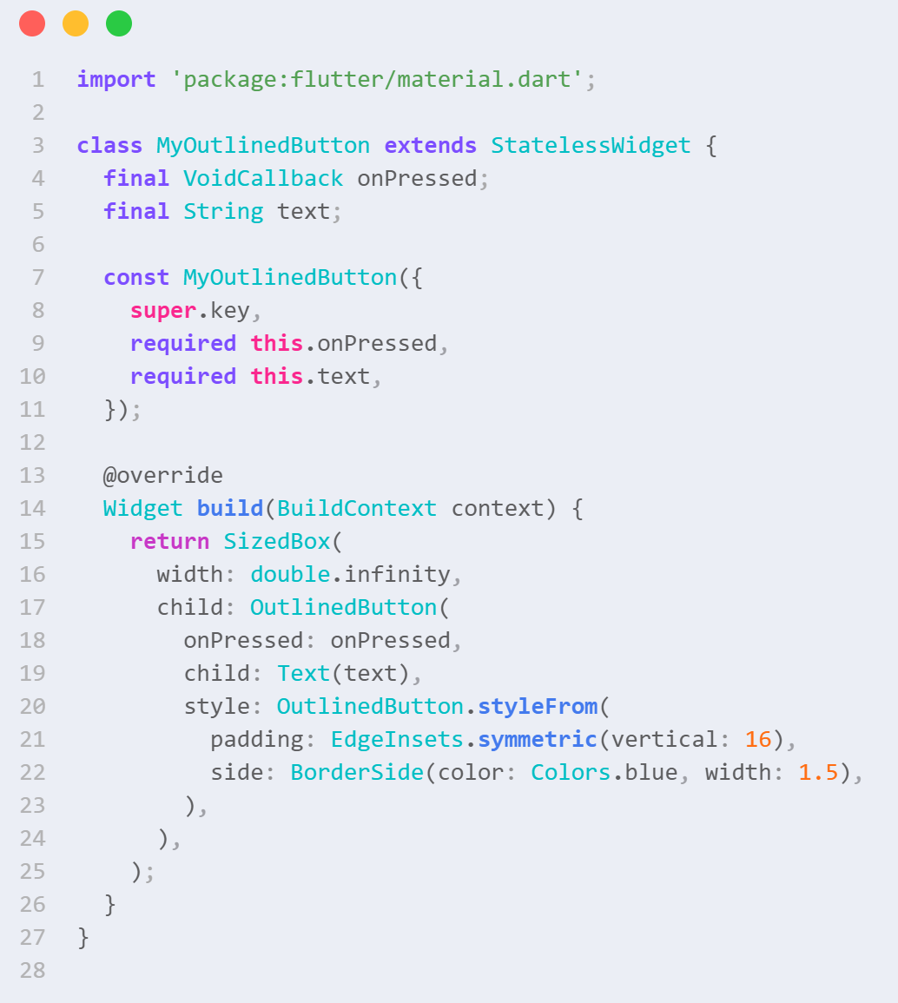
2. OutlinedButton

Slide 21
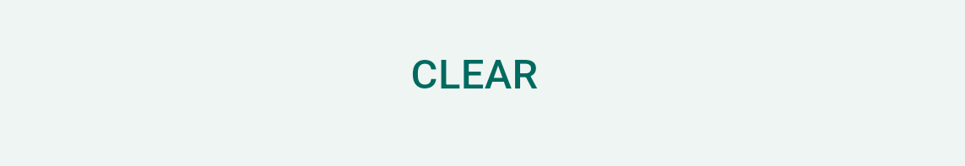
2. TextButton
Đây là widget nút nhấn (button)
chỉ có text.

Slide 22
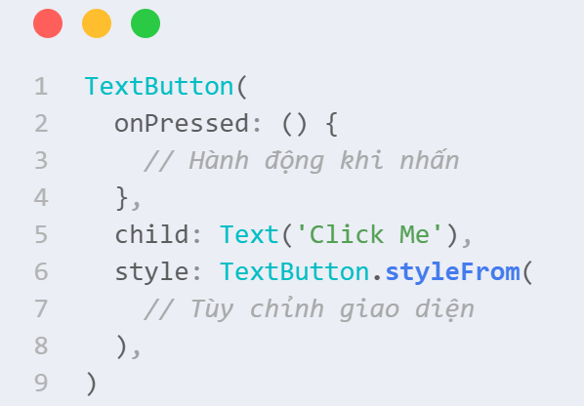
2. Cấu trúc TextButton
Thuộc tính | Kiểu dữ liệu | Mô tả
onPressed | VoidCallback? | Hàm gọi khi nhấn (required)
child | Widget | Nội dung button (Text, Icon...)
style | ButtonStyle? | Tùy chỉnh màu, padding, shape...
onLongPress | VoidCallback? | Hàm gọi khi nhấn giữ

Slide 23
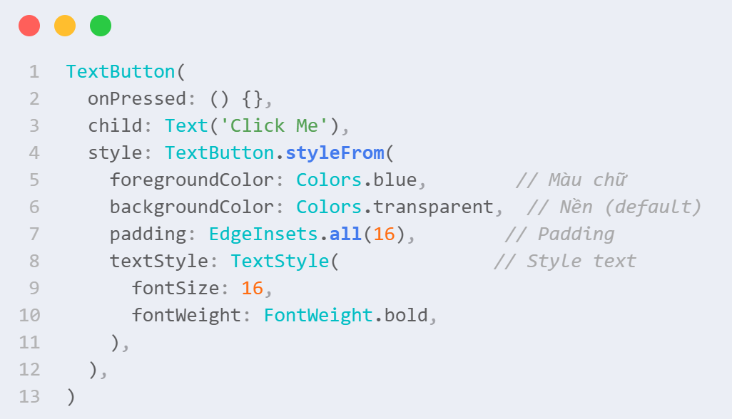
2. TextButton
Thuộc tính | Kiểu dữ liệu | Mô tả
onPressed | VoidCallback? | Hàm gọi khi nhấn (required)
child | Widget | Nội dung button (Text, Icon...)
style | ButtonStyle? | Tùy chỉnh màu, padding, shape...
onLongPress | VoidCallback? | Hàm gọi khi nhấn giữ

Slide 24
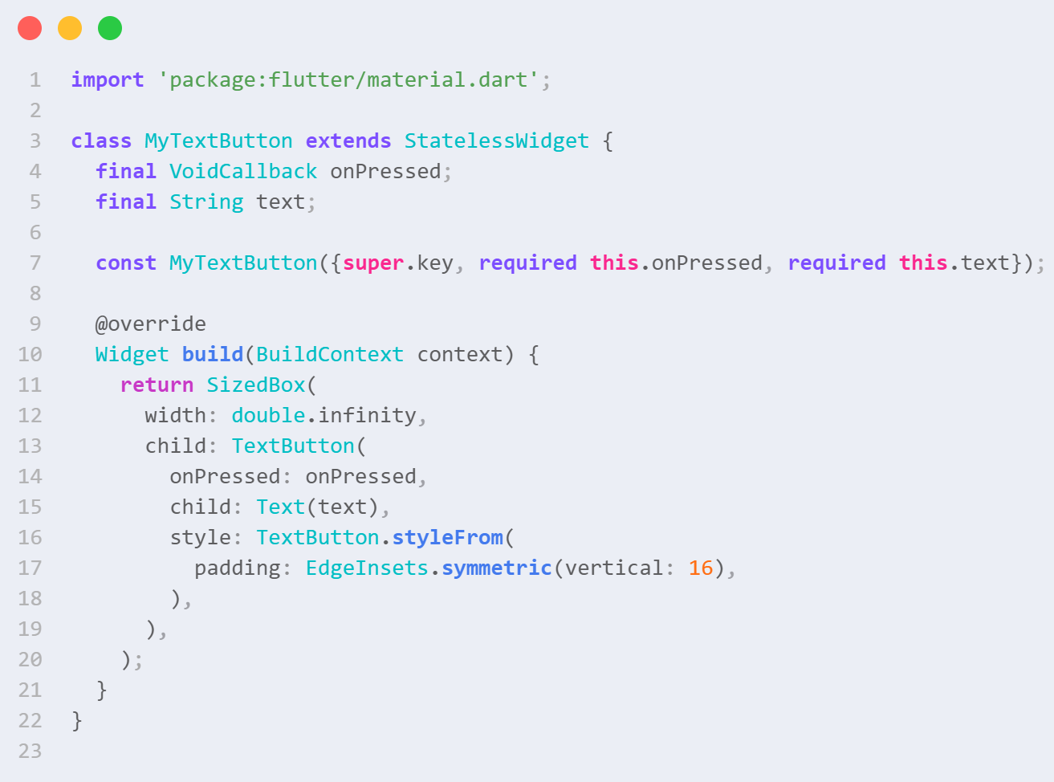
2. TextButton

Slide 25
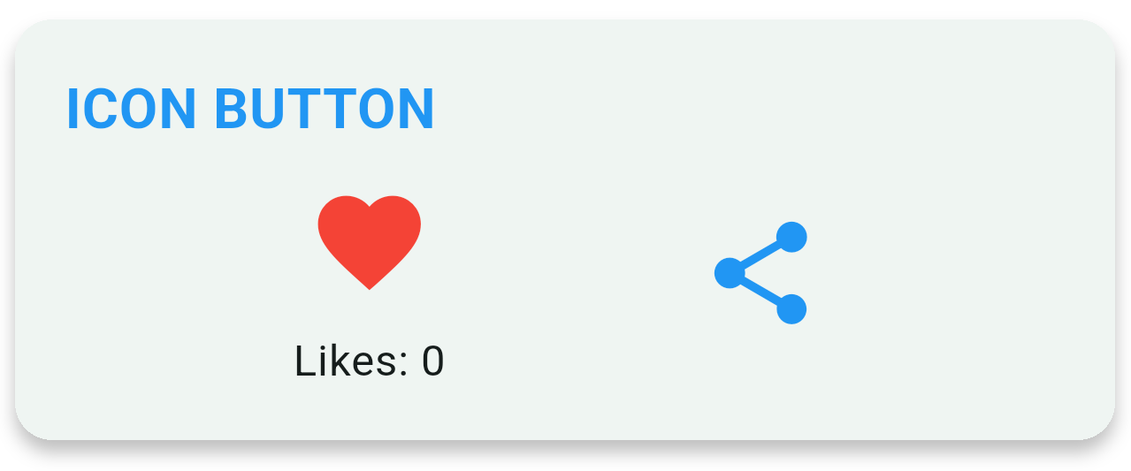
2. IconButton
Đây là widget nút nhấn (button)
hiển thị icon (hình ảnh) thay vì text

Slide 26
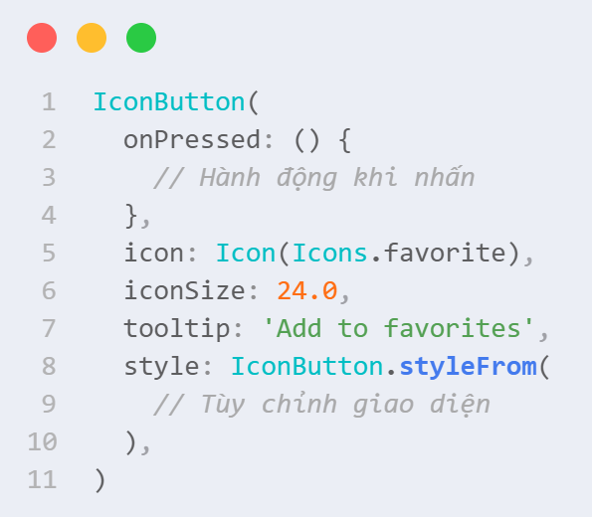
2. Cấu trúc IconButton
Thuộc tính | Kiểu dữ liệu | Mô tả
onPressed | VoidCallback? | Hàm gọi khi nhấn (required)
icon | Widget | Icon hiển thị (required)
iconSize | double? | Kích thước icon (default: 24)
tooltip | String? | Text hiển thị khi hover
color | Color? | Màu icon khi enabled
disabledColor | Color? | Màu icon khi disabled
style | ButtonStyle? | Tùy chỉnh giao diện
isSelected | bool? | Trạng thái toggle (MD3)
selectedIcon | Widget? | Icon khi isSelected = true

Slide 27
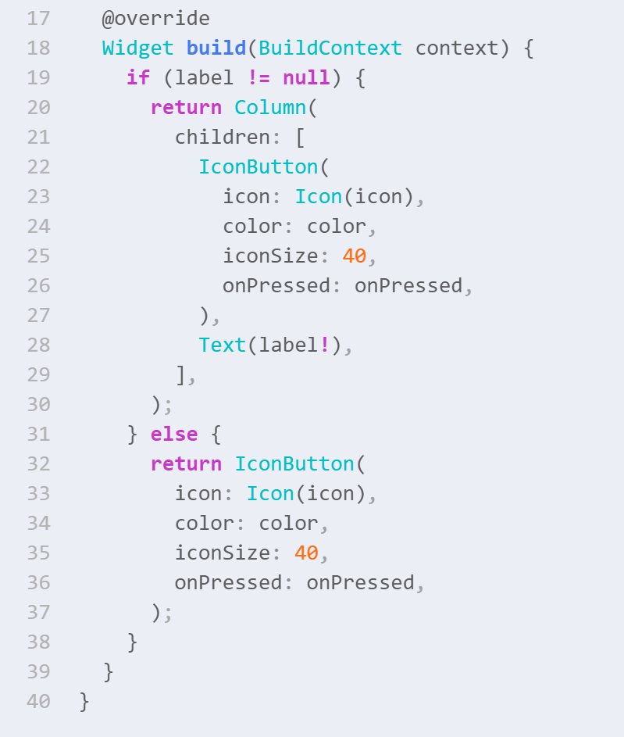
2. IconButton

Slide 28
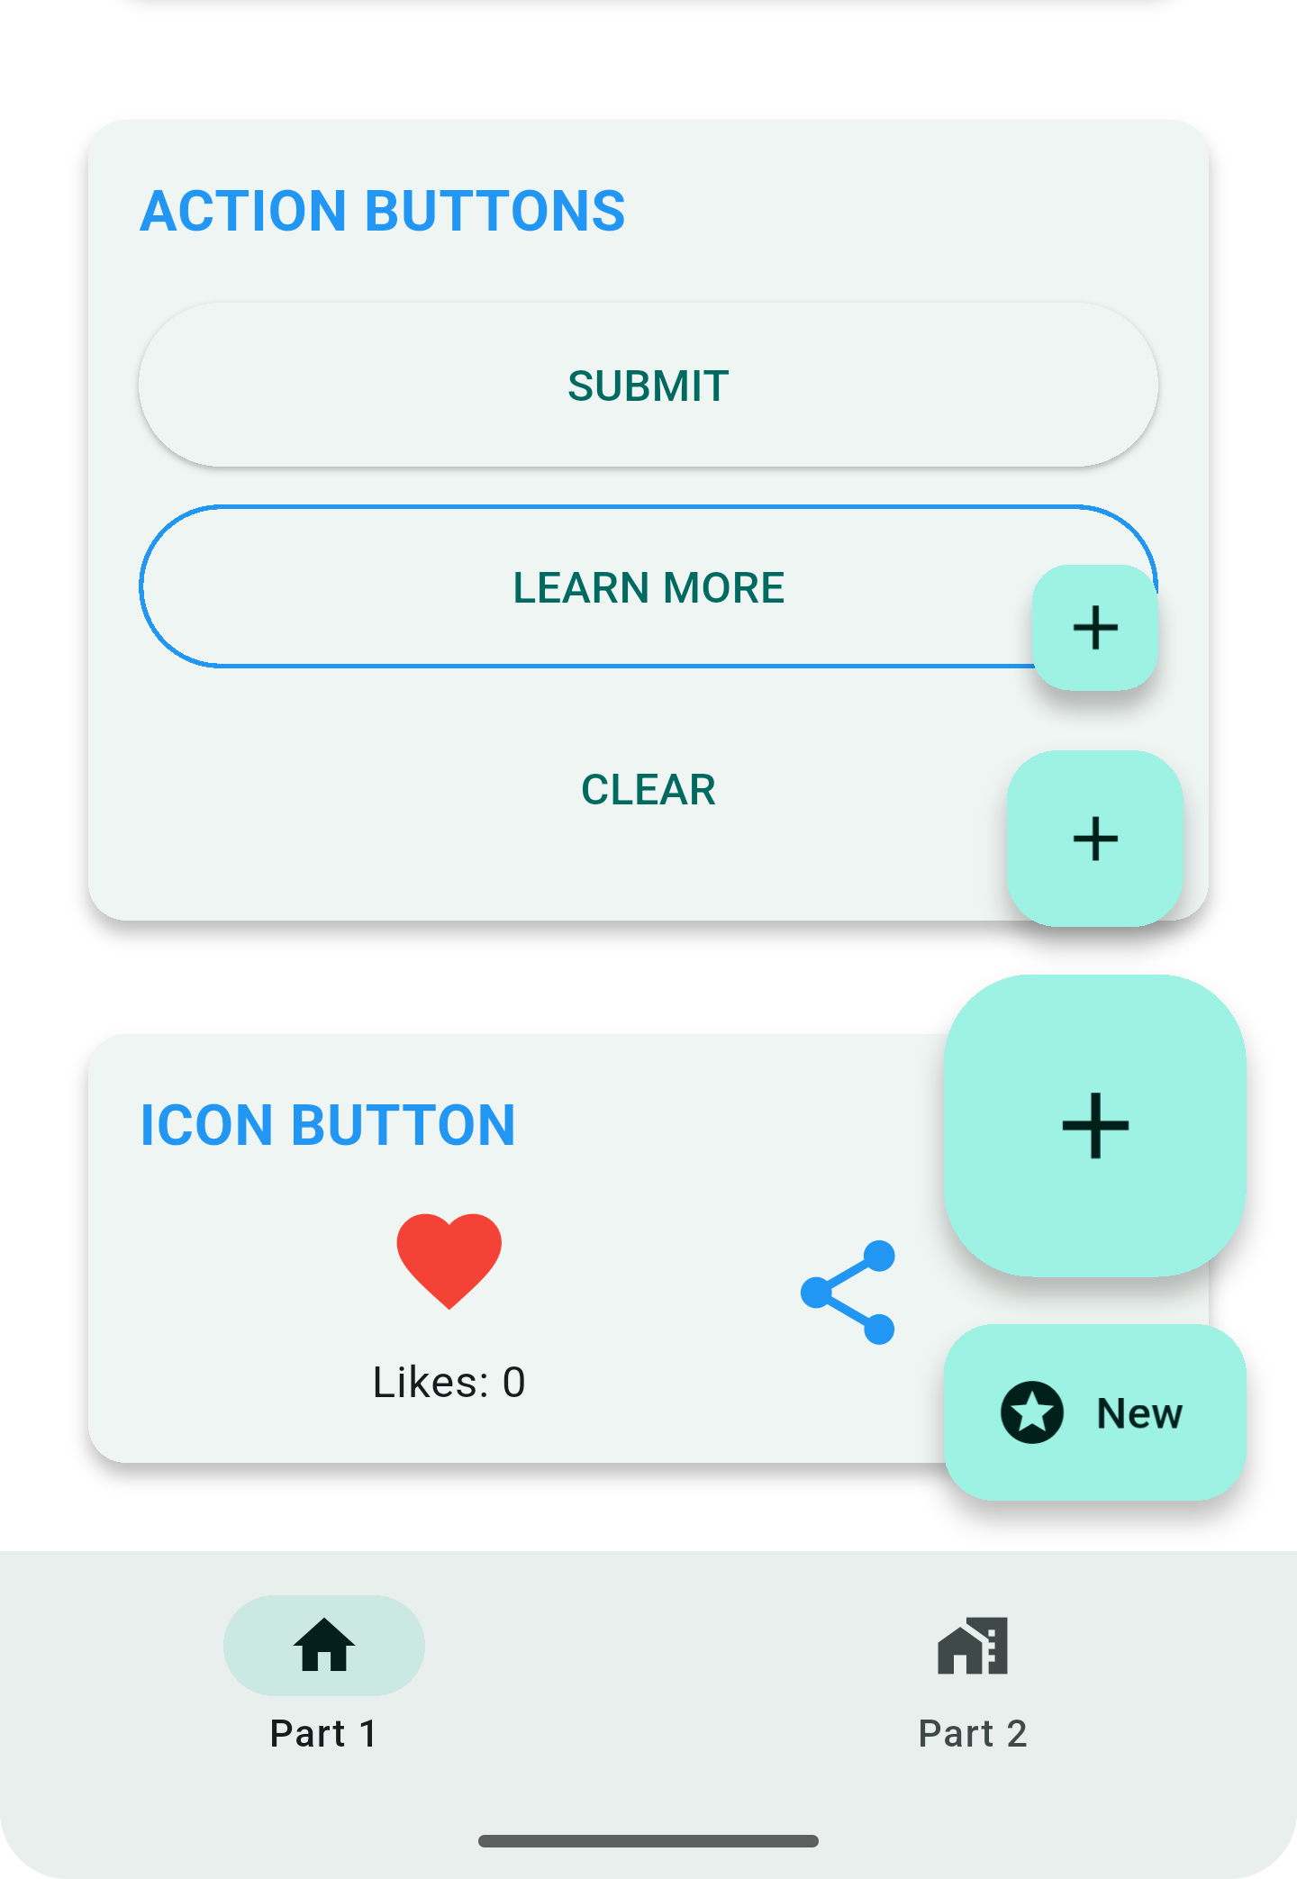
2. FloatingActionButton
Đây là widget nút nhấn (button)
nổi trên nội dung.

Slide 29
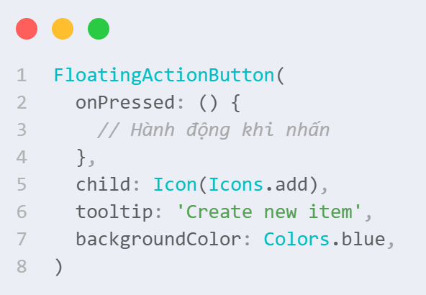
2. FloatingActionButton
Thuộc tính | Kiểu dữ liệu | Mô tả
onPressed | VoidCallback? | Hàm gọi khi nhấn (required)
child | Widget? | Nội dung FAB (Icon/Text)
tooltip | String? | Text hiển thị khi long press
backgroundColor | Color? | Màu nền
foregroundColor | Color? | Màu icon/text
elevation | double? | Độ cao đổ bóng (default: 6)
heroTag | Object? | Tag cho Hero animation
mini | bool | FAB nhỏ hơn (default: false)
shape | ShapeBorder? | Hình dạng button

Slide 30
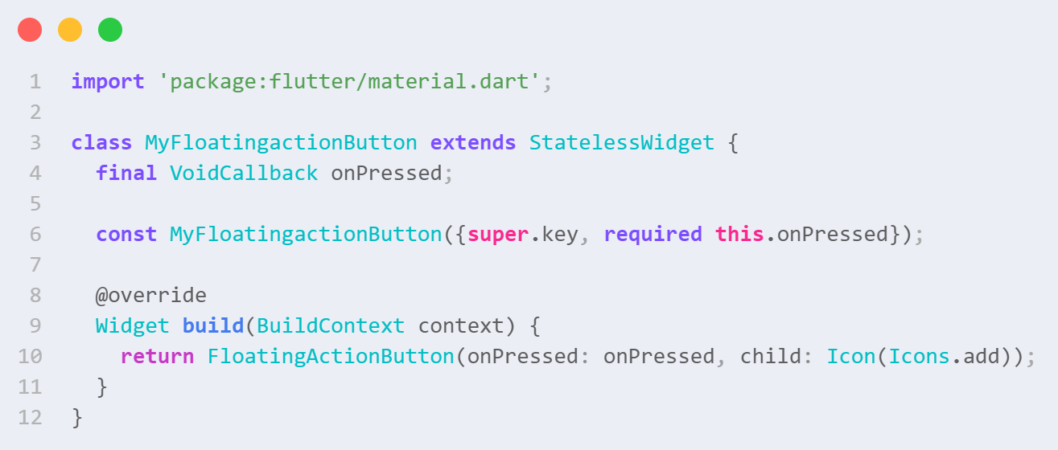
2. FloatingActionButton

Slide 31
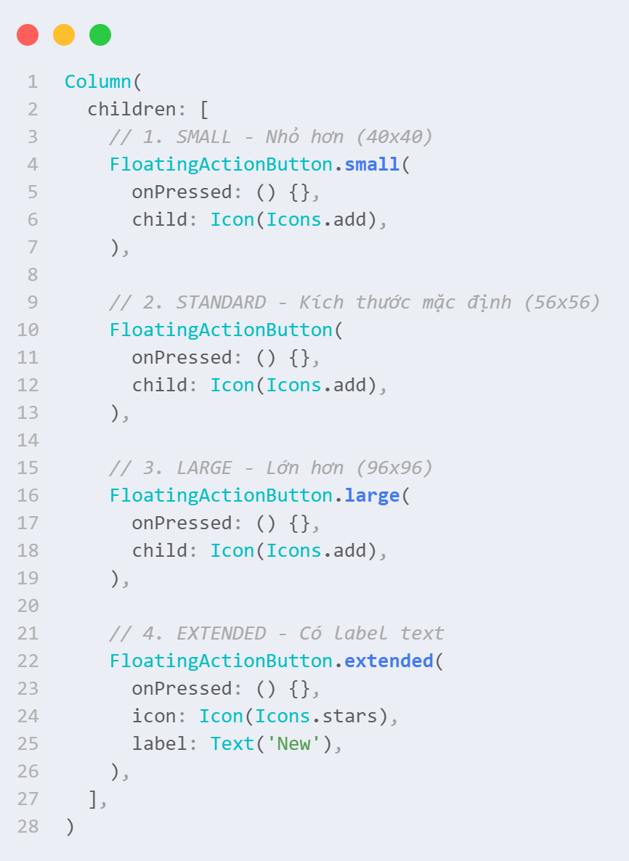
2. FloatingActionButton và variants

Slide 32
Nội dung
01. TextField
02. Buttons
TextField với controller và validation
ElevatedButton, TextButton, OutlinedButton, IconButton, FloatingActionButton và các variants
03. Switch, Checkbox, Radio, Slider
04. GestureDetector và InkWell

Slide 33
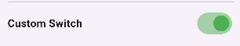
3. Switch, Checkbox, Radio, Slider
Switch là một widget trong Flutter
dùng để bật hoặc tắt trạng thái
(true/false) một cách trực quan,
thường được sử dụng để điều khiển
các tùy chọn hoặc cài đặt.

Slide 34
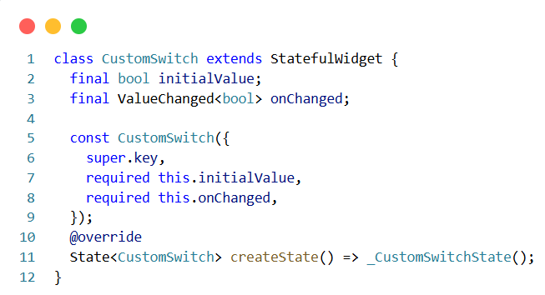
3. Switch, Checkbox, Radio, Slider
Thuộc tính/ Phương thức | Kiểu dữ liệu | Mô tả
initialValue | bool | Lưu giá trị khởi tạo của switch
onChanged | ValueChanged<bool> | callback, cho phép parent widget biết switch đã thay đổi trạng thái
CustomSwitch() |  | Hàm khởi tạo
createState() | State<CustomSwitch> | Quản lí trạng thái và cập nhật UI

Slide 35
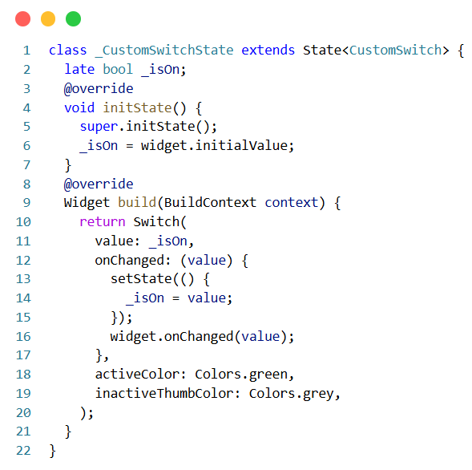
3. Switch, Checkbox, Radio, Slider
Thuộc tính/ Phương thức | Kiểu dữ liệu | Mô tả
_isOn | bool | Biến trạng thái lưu trạng thái hiện tại của switch
initState() | void | Chuẩn bị giá trị khởi tạo trước khi widget hiển thị lần đầu
buid() | Widget | Hàm xây dựng giao diện widget dựa trên trạng thái
Widget | CustomSwitch | Tham chiếu tới instance gốc của Widget

Slide 36
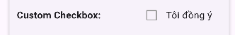
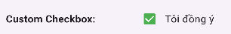
3. Switch, Checkbox, Radio, Slider
Checkbox trong Flutter là một
widget cho phép người dùng chọn
hoặc bỏ chọn một tùy chọn, thể
hiện bằng trạng thái true/false.

Slide 37
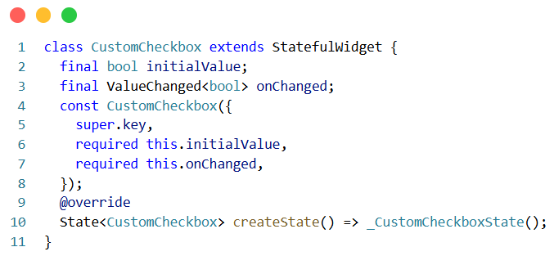
3. Switch, Checkbox, Radio, Slider
Thuộc tính/ Phương thức | Kiểu dữ liệu | Mô tả
initialValue | bool | Lưu giá trị khởi tạo của switch
onChanged | ValueChanged<bool> | callback, cho phép parent widget biết Checkbox đã thay đổi trạng thái
CustomCheckbox() |  | Hàm khởi tạo
createState() | State<CustomCheckbox> | Quản lí trạng thái Checkbox và cập nhật UI

Slide 38
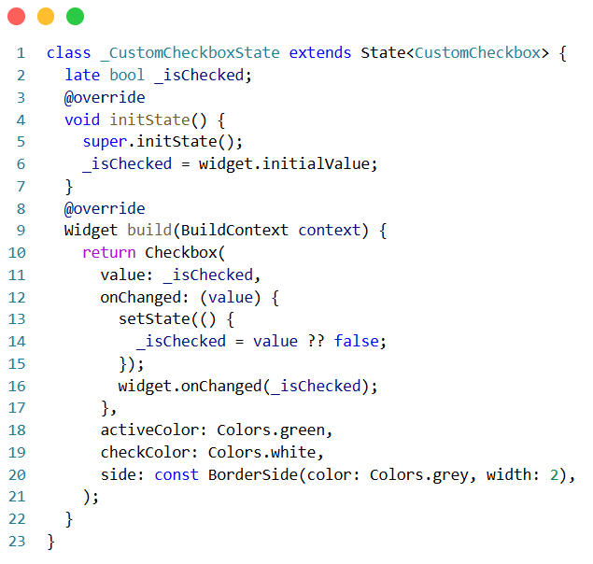
3. Switch, Checkbox, Radio, Slider
Thuộc tính/ Phương thức | Kiểu dữ liệu | Mô tả
_isChecked | bool | Biến trạng thái lưu trạng thái hiện tại của Checkbox
initState() | void | Chuẩn bị giá trị khởi tạo trước khi widget hiển thị lần đầu
buid() | Widget | Hàm xây dựng giao diện widget dựa trên trạng thái
Widget | CustomCheckbox | Tham chiếu tới instance gốc của widget

Slide 39
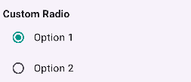
3. Switch, Checkbox, Radio, Slider
Radio trong Flutter là một widget
cho phép người dùng chọn một tùy
chọn duy nhất trong một nhóm
các tùy chọn.

Slide 40
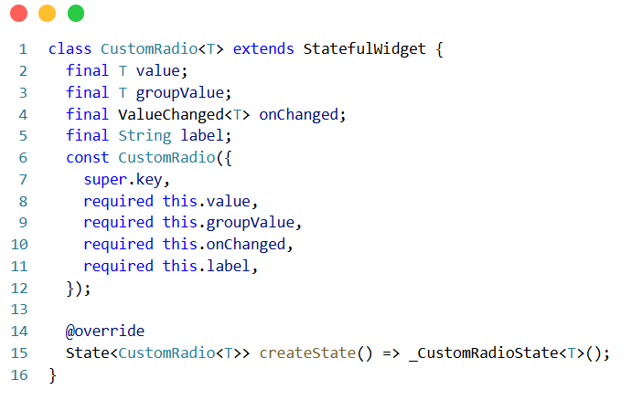
3. Switch, Checkbox, Radio, Slider
Thuộc tính/ Phương thức | Kiểu dữ liệu | Mô tả
value | T | Giá trị riêng của radio hiện tại
groupValue | T | Giá trị của radio đang được chọn trong nhóm.
onChanged | ValueChanged<T> | Callback gọi khi radio được chọn, truyền giá trị T mới.
label | String | Nhãn hiển thị bên cạnh radio.
CustomRadio |  | Hàm khởi tạo
createState() | State<CustomRadio<T>> | Tạo giao diện và quản lý logic cho radio.

Slide 41
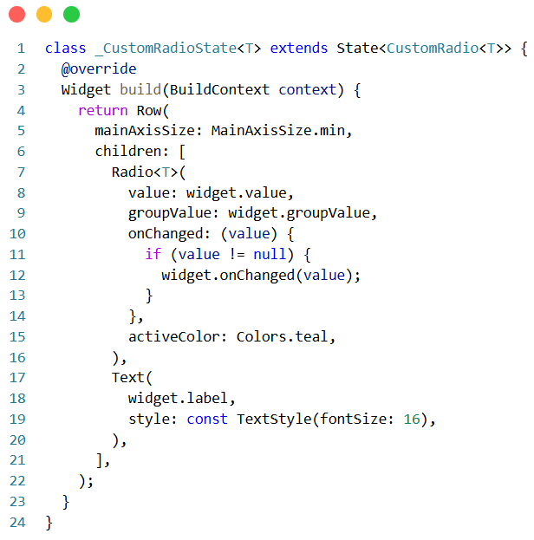
3. Switch, Checkbox, Radio, Slider
Thuộc tính/ Phương thức | Kiểu dữ liệu | Mô tả
build | Widget | Xây dựng giao diện radio kèm label
Widget | CustomRadio<T> | Tham chiếu tới instance gốc của widget

Slide 42
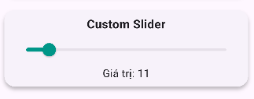
3. Switch, Checkbox, Radio, Slider
Slider trong Flutter là một widget
cho phép người dùng chọn một giá
trị số liên tục hoặc rời rạc bằng cách
kéo một núm trượt dọc theo thanh
trượt.

Slide 43
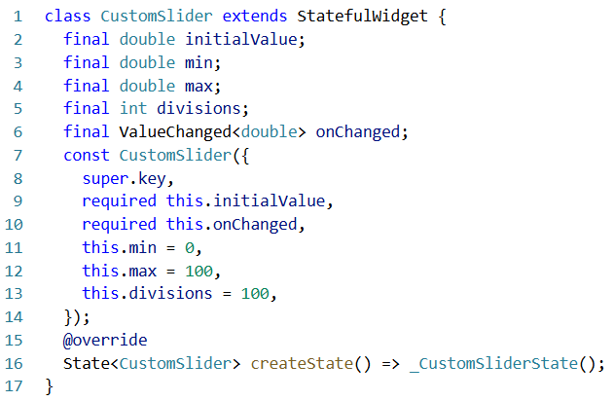
3. Switch, Checkbox, Radio, Slider
Thuộc tính/ Phương thức | Kiểu dữ liệu | Mô tả
initialValue | double | Giá trị ban đầu của slider
min | double | Giá trị nhỏ nhất của slider.
max | double | Giá trị lớn nhất của slider
divisions | int | Số bước chia trên thanh slider.
onChanged | ValueChanged<double> | Callback gọi khi giá trị slider thay đổi, trả về giá trị hiện tại
createState() | State<CustomSlider> | Tạo giao diện và quản lí trạng thái Slider

Slide 44
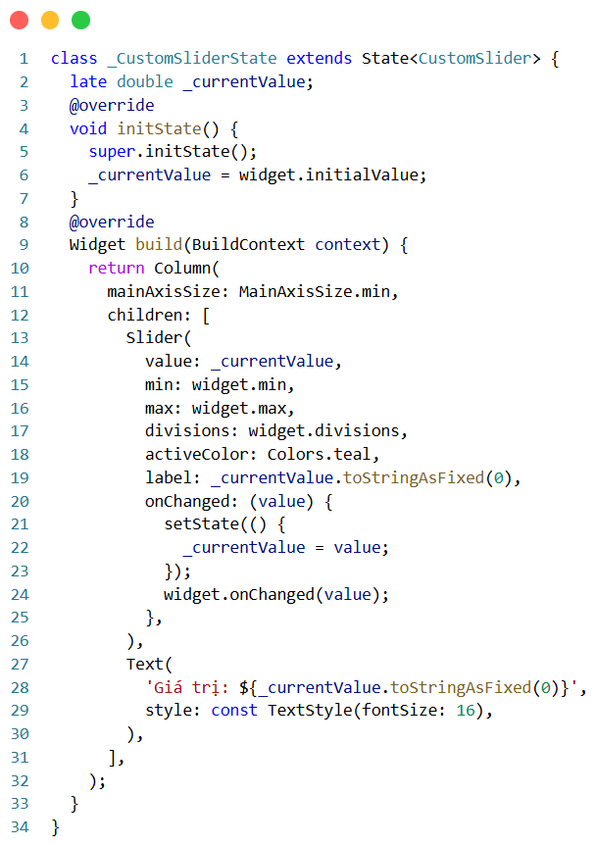
3. Switch, Checkbox, Radio, Slider
Thuộc tính/ Phương thức | Kiểu dữ liệu | Mô tả
_currentValue | double | Lưu giá trị hiện tại của slider, được cập nhật khi người dùng kéo núm trượt
initState() | void | Khởi tạo giá trị ban đầu
Widget | CustomSlider | Tham chiếu tới Widget gốc
build | Widget | Tạo giao diện Slider

Slide 45
Nội dung
01. TextField
02. Buttons
TextField với controller và validation
ElevatedButton, TextButton, OutlinedButton, IconButton, FloatingActionButton và các variants
03. Switch, Checkbox, Radio, Slider
04. GestureDetector và InkWell

Slide 46
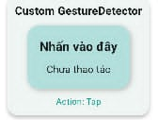
4.GestureDetector và InkWell
GestureDetector trong Flutter là một
widget cho phép phát hiện và phản
hồi các tương tác của người dùng
như chạm, kéo, nhấn giữ hoặc vuốt
trên màn hình.

Slide 47
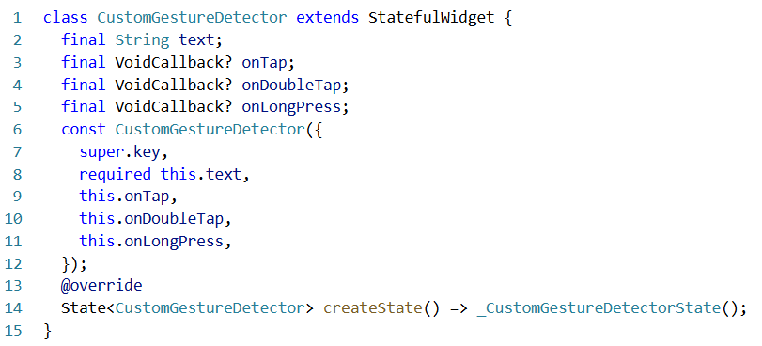
4.GestureDetector và InkWell
Thuộc tính/ Phương thức | Kiểu dữ liệu | Mô tả
text | String | Chuỗi hiển thị bên trong widget
onTap | VoidCallback? | Callback được gọi khi người dùng chạm 1 lần vào widget
onDoubleTap | VoidCallback? | Callback được gọi khi người dùng chạm 2 lần liên tiếp
onLongPress | VoidCallback? | Callback được gọi khi người dùng nhấn giữ lâu trên widget
CustomGestureDetector |  | Hàm khởi tạo
createState | State<CustomGestureDetector> | Tạo giao diện và quản lí trạng thái GetsureDetector

Slide 48
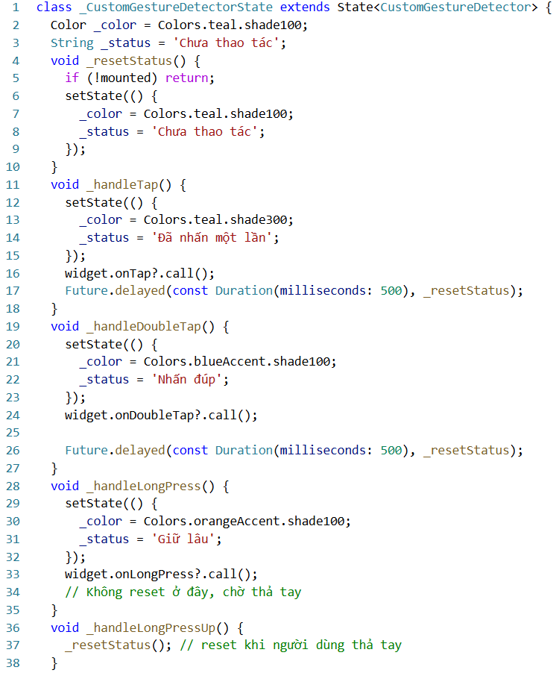
4.GestureDetector và InkWell
Thuộc tính/ Phương thức | Kiểu dữ liệu | Mô tả
_color | Color | Lưu màu nền hiện tại của widget, thay đổi theo thao tác của người dùng
_status | String | Lưu trạng thái hiển thị dưới dạng text
_resetStatus() | void | Đặt lại _color và _status về giá trị mặc định
_handleTap() | void | Xử lý sự kiện tap 1 lần
_handleDoubleTap() | void | Xử lý sự kiện nhấn đúp
_handleLongPress() | void | Xử lý sự kiện nhấn giữ lâu
_handleLongPressUp() | void | Xử lý khi người dùng thả tay sau nhấn giữ

Slide 49
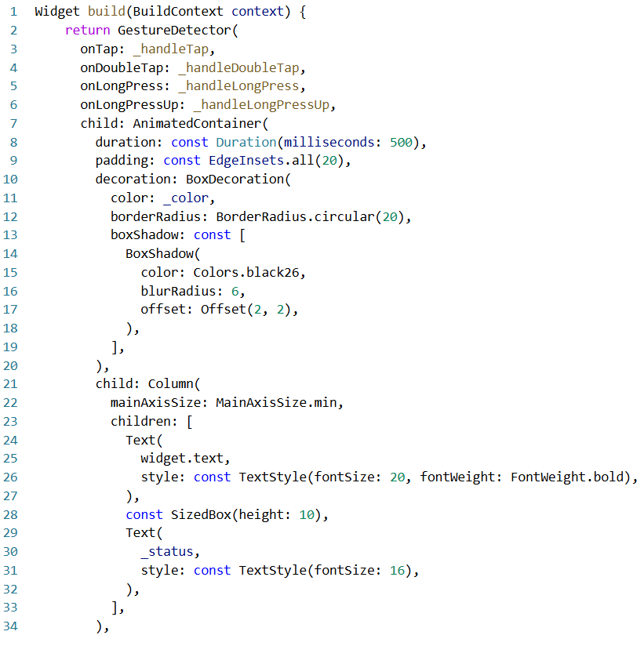
4.GestureDetector và InkWell
Thuộc tính/ Phương thức | Kiểu dữ liệu | Mô tả
Widget | CustomGetsureDetector | Tham chiếu đến widget gốc
build | Widget | Tạo giao diện GetsureDectector

Slide 50
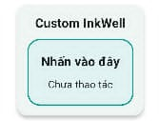
4.GestureDetector và InkWell
InkWell trong Flutter là một widget cho
phép phát hiện các thao tác chạm của
người dùng và hiển thị hiệu ứng
“ripple” (lan truyền) khi nhấn, tạo cảm
giác phản hồi trực quan trên giao diện.

Slide 51
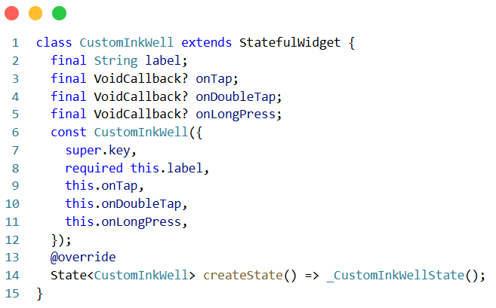
4.GestureDetector và InkWell
Thuộc tính/ Phương thức | Kiểu dữ liệu | Mô tả
label | String | Chuỗi hiển thị bên trong widget
onTap | VoidCallback? | Callback được gọi khi người dùng chạm 1 lần vào widget
onDoubleTap | VoidCallback? | Callback được gọi khi người dùng chạm 2 lần liên tiếp
onLongPress | VoidCallback? | Callback được gọi khi người dùng nhấn giữ lâu trên widget
CustomInkWell |  | Hàm khởi tạo
createState | State<CustomInkWell> | Tạo giao diện và quản lí trạng thái InkWell

Slide 52

4.GestureDetector và InkWell
Thuộc tính/ Phương thức | Kiểu dữ liệu | Mô tả
_status | String | Lưu trạng thái hiển thị dưới dạng text
_handleTap() | void | Xử lý sự kiện tap 1 lần
_handleDoubleTap() | void | Xử lý sự kiện nhấn đúp
_handleLongPress() | void | Xử lý sự kiện nhấn giữ lâu
_handleLongPressUp() | void | Xử lý khi người dùng thả tay sau nhấn giữ

Slide 53

4.GestureDetector và InkWell
Thuộc tính/ Phương thức | Kiểu dữ liệu | Mô tả
Widget | CustomInkwell | Tham chiếu đến widget gốc
build | Widget | Tạo giao diện Inkwell

Slide 54



Demo Code

Slide 55
Tài liệu tham khảo
Flutter Official Docs
Widget | Documentation
FloatingActionButton | api.flutter.dev/FloatingActionButton
ElevatedButton | api.flutter.dev/ElevatedButton
TextButton | api.flutter.dev/TextButton
OutlinedButton | api.flutter.dev/OutlinedButton
IconButton | api.flutter.dev/IconButton
TextField | api.flutter.dev/TextField
Switch | api.flutter.dev/flutter/material/Switch-class
Checkbox | api.flutter.dev/flutter/material/Checkbox-class
Radio | api.flutter.dev/flutter/material/Radio-class
Slider | api.flutter.dev/flutter/material/Slider-class
GetsureDetector | api.flutter.dev/flutter/widgets/GestureDetector-class
InkWell | api.flutter.dev/flutter/material/InkWell-class
Community Tutorial | Documentation
TextField Validation Guide | https://codewithandrea.com/articles/flutter-text-field-form-validation/

Slide 56
THANKS!

